Slide 1
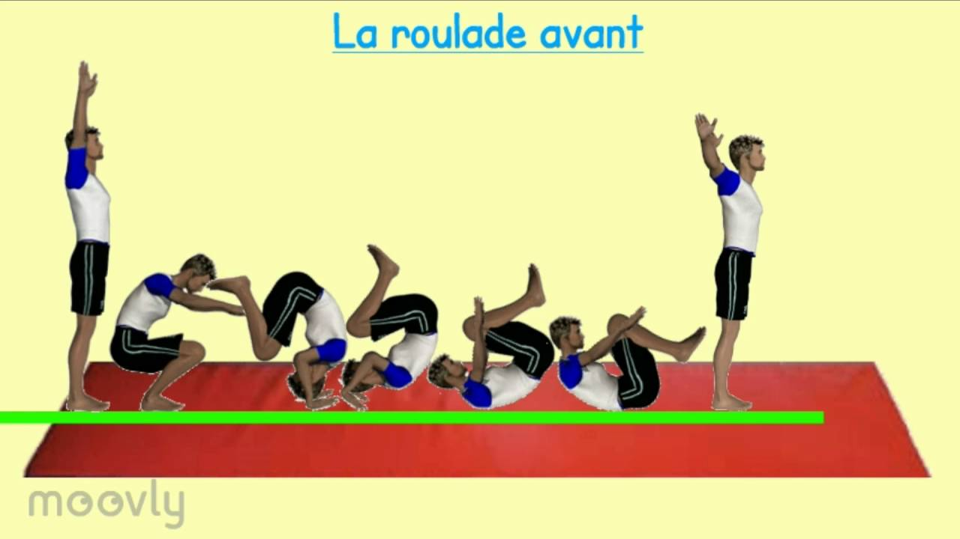
الدحرجة الأمامية

Slide 2
الخطوات التعليمية :
1- أداء تمرينات تمهيدية تخدم وتساعد تعلم الحركة مثل ( الوقوف – ثني الركبتين كاملا ) .
2- وقوف – ثني الركبتين لوضع الكفين أمام الجسم .
3- وقوف – ثني لركبتين لوضع الكفين أمام الجسم ، ثم ضم الرأس على الصدر .
4- نفس التمرين السابق مع إضافة وضع الكتفين على الأرض .
5- من نفس الوضع السابق مع دفع الأرض بالقدمين للوصول إلى الجلوس الطويل .

Slide 3
6- نفس التمرين السابق مع الوصول إلى الوضع جلوس التكور .
7- أداء المهارة للوصول إلى وضع جلوس التكور .
8- أداء المهارة من الوقوف والوصول إلى الوضع النهائي .
9- أداء المهارة من الطيران للإمام .

Slide 4
النواحي الفنية
1- اليدان باتساع الصدر وأصابع الكف تشير للأمام .
2- الرجلين مفرودة أثناء مرحلة الطيران في الهواء و بعد الدفع ( الارتقاء ) .
3- الرأس للدخل مضمومة ومثنية على الصدر .
4- دفع الأرض بالرجلين .

Slide 5
5- ميل الصدر قليلا لإتمام ومساعدة اللاعب على أتمام الدحرجة .
6- الكتفان أول جزء في الجسم يلمس الأرض عند الدورن .
7- الدوران يكون حول المحور العرضي للجسم .
8-عقب انتهاء لدوران يعود مركز ثقل الجسم فوق قاعدة الارتكاز ( القدمين) .

Slide 6
الأخطاء الشائعة
1- عدم وضع الكفين على الأرض .
2- عدم ثني الذراعين عند أداء الدحرجة .
3- عدم ثني الرأس وضمها على الصدر .
4- عدم الدفع للأرض بالقدمين .
5- البطئ في الدوران .

Slide 7
6- ملامسة الرأس للأرض أثناء الدحرجة .
7- عدم تكور الجسم .
8- عدم الوصول إلى وضع التكور الارتكاز فوق قاعدة الارتكاز ( القدمين ) بعد أتمام الدحرجة
9- عدم مسك الساقين باليدين ، مم يقلل من فرصة تكور الجسم .

Slide 8
صور توضيحية للمهارة

Slide 9
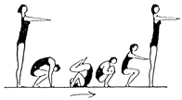

Slide 10
